Slide 1
Actividad
Adopta a un autor
PROYECTO LeerTeMás
Docentes responsables:
Bachillerato: Martha Lucia Castillo - Eliud Rojas Vergara
Primaria: Bertha Salazar - Marta Luz López
Nocturna: Carlos Fernández
Secretaría de Cultura Ciudadana de Medellín, a través de los Eventos del Libro.

Slide 2
Lee la siguiente presentación y luego realiza la actividad propuesta.

Slide 3
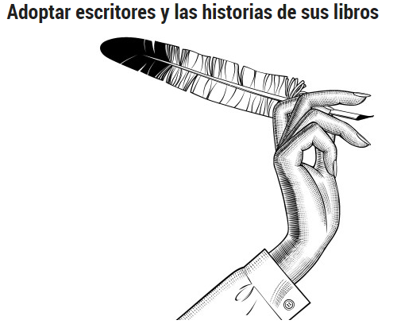

Slide 4
De eso se trata adopta a un autor
Toparse con una historia que engancha es uno de los mayores placeres de un lector. Poder viajar rápido entre las páginas y sentir que cada segundo que corre es una valiosa inversión. Al leer un libro saltan a la cabeza decenas de preguntas. Para muchos, sería un privilegio charlar con un autor para consultarle cómo unió cada fragmento.

Slide 5
¿Cómo se desarrolla la estrategia en la institución?
La institución se vincula con los Eventos del Libro programados por la secretaría de Cultura Ciudadana.
Nos asignan al autor o autora
Lo adoptamos.
Nos entregan 5 ejemplares de su obra.
Los profesores leen el libro con todos los miembros de la comunidad que deseen hacer la lectura.
Se desarrollan diferentes actividades en torno a la lectura del libro.
Se prepara el encuentro con el autor en el que se comparte un momento de dialogo y saberes con él. Este año será virtual.

Slide 6
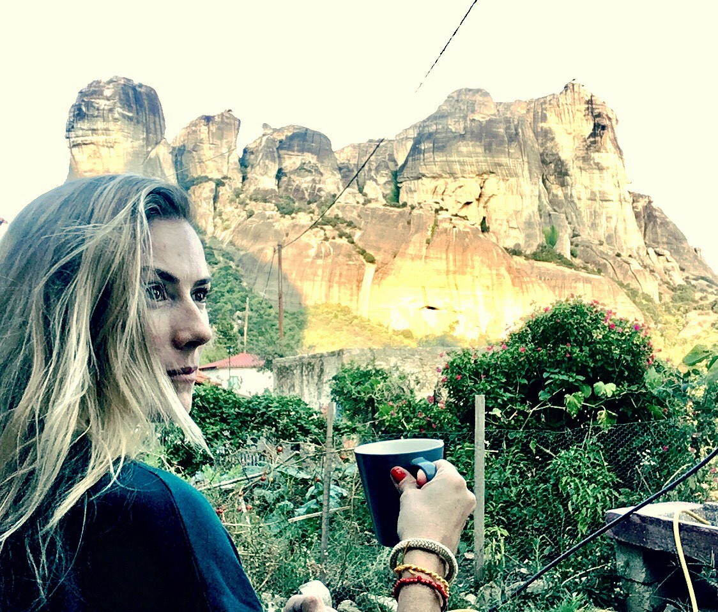
Este 2020, adoptamos a la autora Sara Jaramillo Klinkert
Aquí, un poco de su vida y su novela.
Sigue el enlace y atrévete a conocerla.
https://www.youtube.com/watch?v=N1C1ToZd1yc

Slide 7
Vamos a leer el primer capítulo de su libro “cómo maté a mi padre”
El señor caído: Se adjunta archivo pdf
Actividad
Lee el capítulo completo y define qué es miedo.
Identifica los miedos que te han invadido a lo largo de tu vida.
Elabora de manera creativa una línea de tiempo contando cronológicamente cuáles son esos miedos. Por ejemplo: a los 5 años, miedo a los fantasmas, a los 7 años, miedo a que se te cayeran los dientes, 11 años, miedo a perderse en el parque… Etc. , hasta la actualidad. Puedes incluir imágenes, dibujos, símbolos, etc., Se puede hacer a mano, en Word, Paint, u otro programa que posibilite su elaboración.
Escribe una narrativa en la que cuentes si has superado o no esos miedos y cómo lo has logrado. (No hay límite de hojas o párrafos).
Envía a tu docente de Lengua Castellana en documento de Word el punto 3 y 4, hasta el día 27 de agosto. No olvides hacerle portada y escribir nombres, apellidos completos y grado o clei

